Slide 1
DEPARTAMENTO DE CIENCIAS ECONÓMICAS ADMINISTRATIVAS Y DE COMERCIO
PROYECTO DE INVESTIGACIÓN PREVIO A LA OBTENCIÓN DEL TÍTULO DE INGENIERÍA EN MERCADOTECNIA
TEMA: “ESTUDIO DE PRODUCTOS ARTESANALES DE EXPORTACIÓN DE LA CÁMARA DE ARTESANOS DE PICHINCHA”
AUTOR: NIETO SANDOVAL WENDY GEOVANNA
SANGOLQUÍ
2015

Slide 2
Introducción
Actor importante en la matriz productiva
Incentivar la exportación de artesanías
Situación actual de la exportación de artesanías de la CAP y del sector en general
Identificar principales ferias internacionales

Slide 3
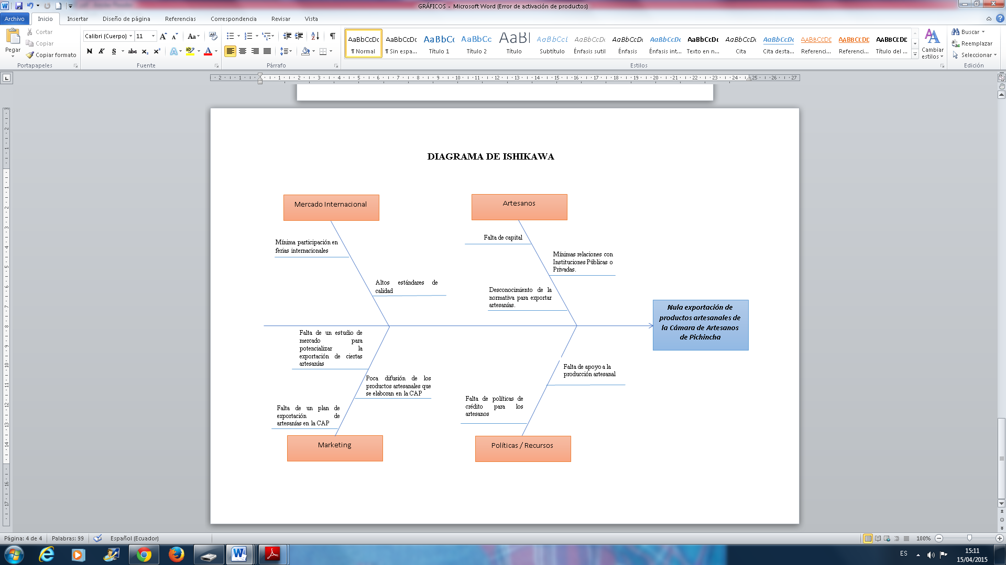
Identificación del problema

Slide 4
Objetivos de la investigación
Realizar una investigación acerca de la situación actual de las exportaciones de productos artesanales para crear una línea base de la producción de estas artesanías con perspectivas de exportación.
Identificar los ingresos generados por exportación de artesanías en el país.
Determinar la participación de los principales destinos de exportación, compradores, exportadores, puertos de embarque, aduanas de salida y artesanías en base a valores FOB
Identificar las principales ferias a nivel mundial en la que artesanos ecuatorianos puedan participar.

Slide 5
Población objeto de estudio
La población a la cual va dirigido el estudio, corresponde al número de afiliados a la Cámara Artesanal de Pichincha que realizan artesanías en base a migajón y pepa de eucalipto
se toma en cuenta el total de artesanos que han renovado su contrato al presente son 25 socios, y en general al sector de Varios es de 3000 afiliados
Ya que la Cámara en la actualidad no tiene exportaciones, se tomó en cuenta un sector de la misma para realizar el estudio que se lo denomina “varios”
dentro de este sector se elige artesanías realizadas a base de migajón y pepa de eucalipto ya que cumple uno de los principales requisitos que se maneja a nivel mundial
que es no atentar contra la naturaleza, ya que esta artesanía es realizada con productos reciclados.

Slide 6
Metodología de la investigación
Sampieri
Bases de datos
Entrevistas a expertos del sector artesanal
Estudio Exploratorio
Estudio Descriptivo

Slide 7



Entrevistas
Base de datos
Boletines
Revista electrónica Yura
Censo económico 2010

Slide 8
Resultados obtenidos
Ingresos generados por exportación de artesanías
Sector | Unidades | Años
 |  | 2012 | 2013 | 2014
Artesanal | Fob Miles USD | 11,765 | 13,289 | 15,701
 | Toneladas | 2,046 | 1,836 | 1,909

Slide 9
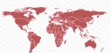
Principales importadores de artesanías

Slide 10
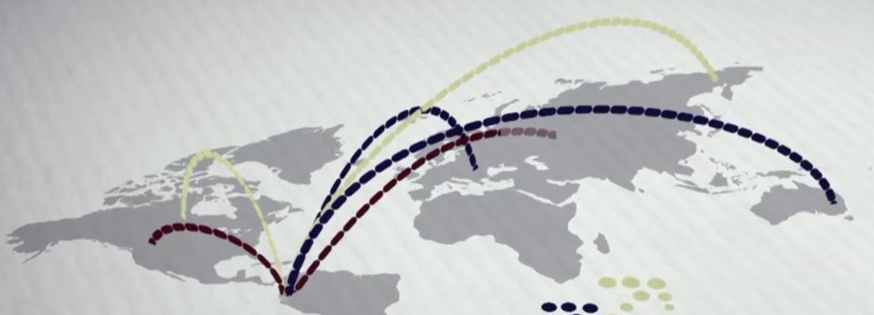
Principales aduanas de salida
Quito 81,03%
Guayaquil aéreo 9,53%

Slide 11
Fuentes de financiamiento

Slide 12
Principales artesanías exportadas
Botones de tagua
Artículos de cerámica
Gelatina trabajada

Slide 13
Principales ferias internacionales
Feria Expoartesanías | Colombia
Feria Internacional de artesanías de Córdoba | Argentina
New York International Gift Show | Estados Unidos
Feria La Rural | Argentina
L´artigiano in Fiera | Italia
Feria las Manos del Mundo | México
Feria Internacional de Viña del Mar | Chile
Feria Internacional de Lisboa | Portugal
Import Shop Berlín | Alemania

Slide 14
Conclusiones
El sector artesanal dirigido por la Cámara Artesanal de Pichincha tiene un portafolio orientado al mercado local, ha crecido de una manera cautelosa hasta conseguir productos de distribución pero netamente de connotaciones nacionales por lo que no se logró identificar el apoyo del organismo que regenta y de otros organismos responsables del crecimiento de los sectores de la Economía Popular y Solidaria. Afirmamos dichas proposiciones en vista que al momento de realizar la investigación no se encontró productos de exportación, ni un plan para realizar dicha actividad.
Es necesario la implementación de un plan de exportación de los productos de la Cámara, con el fin de delinear estrategias y crear relaciones concretas con Instituciones Públicas o Privadas que incentiven esta actividad.
De acuerdo a expertos en el sector es necesario un cambio de mentalidad en el artesano en puntos como: el acabado de la artesanía, cumplir con tiempos de entrega, normas técnicas para que su participación sea mayor en las exportaciones del país.

Slide 15
Desde el punto de vista de los artesanos es necesario que Instituciones Privadas y Públicas principalmente den un total y verdadero acompañamiento en cuanto a la exportación de sus productos, las políticas deben ser realizadas de acuerdo a la realidad que vive el artesano para que se pueda concretar este proceso.
Los principales exportadores de artesanías ecuatorianas a nivel general en valores FOB son el Fondo ecuatoriano Populorum Progress con el 19,57%, Christian Tapia con el 14,13%, seguido por Artes Saquil S.A. con el 10,22%.
Las ferias internacionales constituyen una vitrina para los productos de artesanos ecuatorianos, ya que en su mayoría están enfocadas en crear relaciones comerciales, entre las ferias más importantes por su cobertura se encuentra: Feria Internacional de Lisboa con 99.593 visitantes, Expoartesanías con 74210 visitantes.

